Slide 1
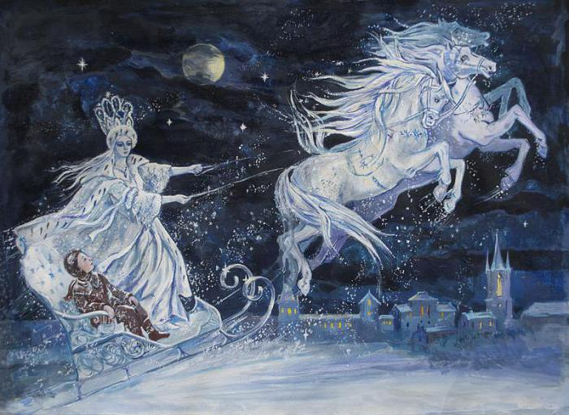
Снежна краљица Ханс Кристијан Андерсен
Предмет: Књижевност за децу
Вежбе: 5. час
Јелена Кукић

Slide 2
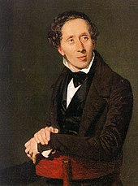
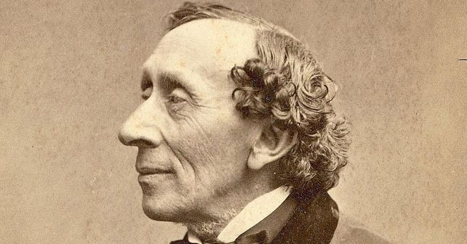
Ханс Кристијан Андерсен (1805 – 1875)

Slide 3
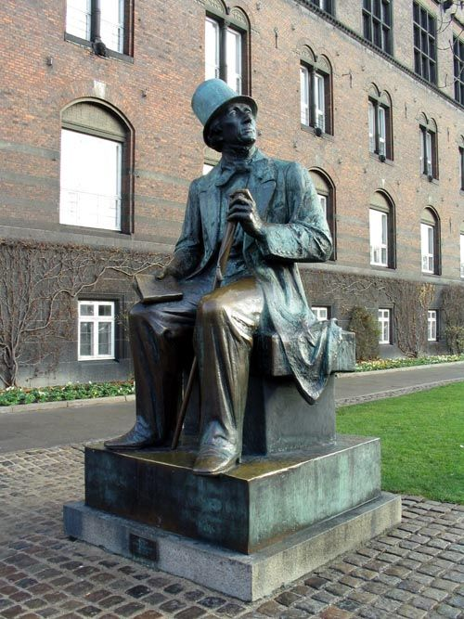
Живот као бајка
Животни пут нашег писца био је веома динамичан и необичан, пун непредвидивих заокрета, успона и падова, карактеристичних за структуру какве бајковите приче. Иако син сиромашног столара, слабије обаразован, постао је најславнији дански писац и један од највећих бајкописаца светске књижевности. Бајка Ружно паче је метафорична прича његовог живота.
Својом упорношћу, радом и талентом, а не магијом, победио је све невоље на трновитом путу, дочекавши дан када ће бити слављен! За живота подигнут му је споменик за остварено књижевно дело.
Андерсенов споменик у Копенхагену

Slide 4
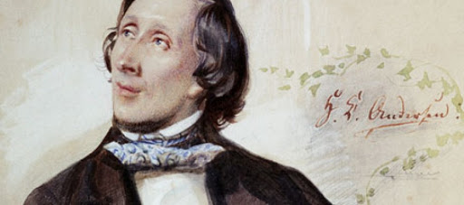
Ханс Кристијан Андерсен (Hans Christian Andersen) рођен је у Оденсеу у Данској, а умро је у Копенхагену. Отац му је био обућар, а мајка праља. У једанаестој години остао је без оца од ког је наследио сањалачки дух и склоност за уметничко стварање, посредством бајки из Хиљаду и једне ноћи. Мајка је желела да јој син изучи кројачки занат, али је он одлучио да верује у своју срећну звезду, стога је напустио родни град са само тринаест галира уштеђевине у џепу. Обећао је мајци да ће у великом граду постати познат, баш као и други велики уметници тог времена, који су се отргли од беде и очаја.
О згодама из свог бурног живота, Андерсен је писао у аутобиографији Бајка мог живота.

Slide 5
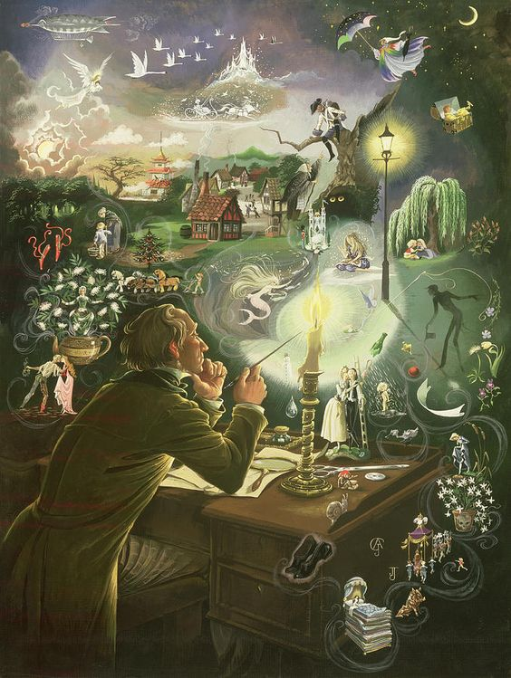
У великом граду, будући славни писац се прво окушао као глумац, потом као играч, певач, забављач, међутим, безуспешно. Ови позиви нису му обезбедили ни егзистенцију, ни славу о којој је непрестано маштао, стога се Андерсен окренуо писању. У писању проналази сатисфакцију за све неуспехе и разочарања, али и начин за остварење својих животних идеала.

Slide 6
Бајке и приче објављивао је у периоду од 1835. до 1872. године.
Написао је више од 150 бајки и оне су преведене на преко 60 светских језика
Писао је и романе, путописе, драме, поезију....
* Инспирацију за своје приче Андерсен је налазио у свакодневним догађајима и обичним детаљима и стварима, а јунаке у свету флоре и фауне. Говорио је како је свет препун свакојаких чудеса на која смо се толико навикли да их називамо „свагдањим стварима“.

Slide 7
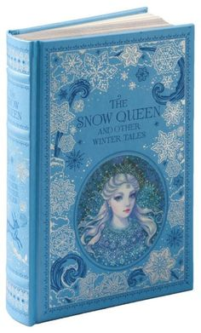
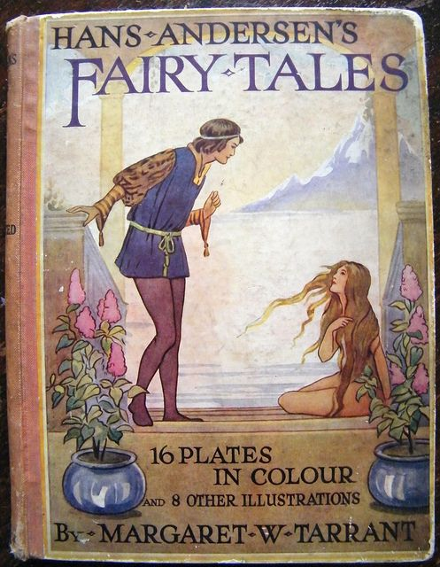
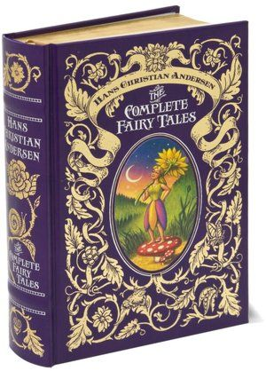
Дела:
Импровизатор, О.Т., Само виолиниста (романи)
Бајке испричане деци
Нове бајке
Приче
Бајке и приче

Slide 8
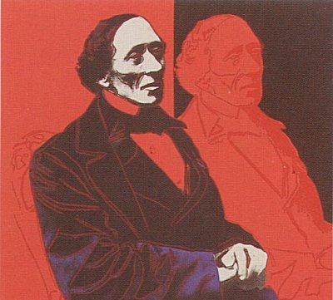
Зашто се Андерсен посветио писању бајки?
Поред личног афинитета за моделе фантастичне садржине, на Андерсеново опредељење да се посвети писању бајки, утицали су и књижевна клима и уметнички укус времена у коме је живео и стварао. Карактер немачког романтизма који се буни против рационализма претходне епохе (класицизма), био је нарочито подстицајан за онај део Андерсенове личности која га је чинила чудаком, особењаком и изузетно емотивном личношћу. Његова природа се испољавала у необичном понашању, а расположење је осциловало од једне крајности до друге. Таква природа лакше се исказивала у бајци, него у роману.

Slide 9
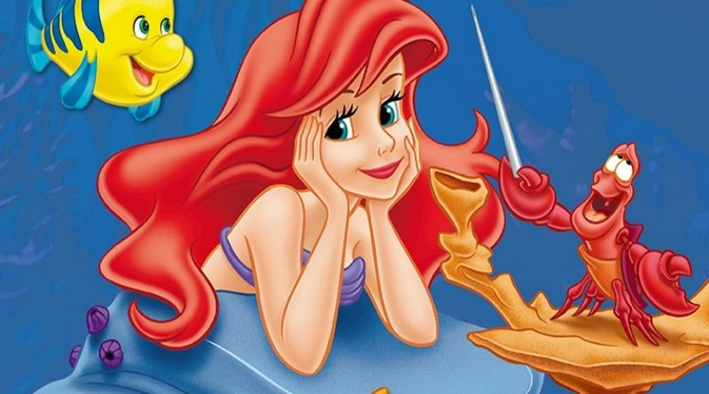
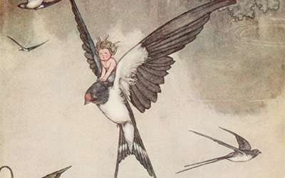
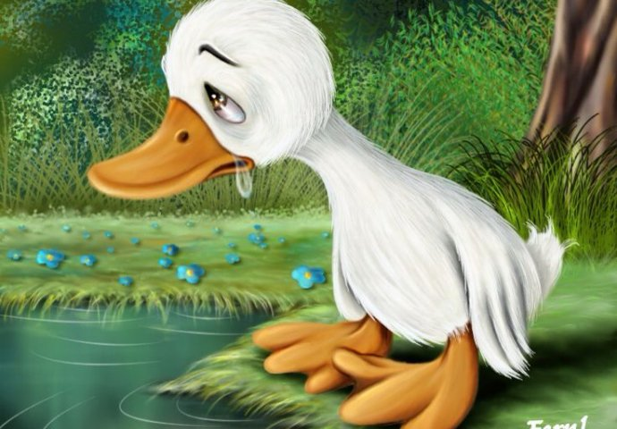
Неке од најпознатијих бајки Ханса Кристијана Андерсена су Царево ново одело, Мала сирена, Снежна краљица, Ружно паче, Палчица, Славуј итд. Његове приче инспирисале су многе позоришне комаде, балете, анимиране филмове...
„Ништа не смета што се неко родио у пачјем гнезду, само кад се излегао из лабуђег јајета“.
Ханс Кристијан Андерсен
1842. након што је постао редовни професор и човек од општег угледа

Slide 10
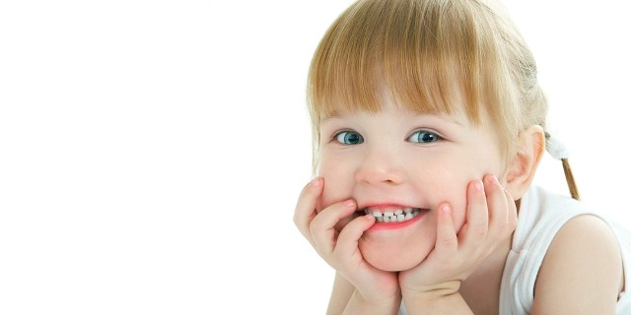
Садржина Андерсенових бајки одговара афинитету свих генерација: деце, младих и одраслих.
Сви их читају са осећањем да су писане баш за њих, јер се у њиховој садржини осликава менталитет људског бића у свим фазама његовог живота.
Срећу и душевни мир, по пишчевом уверењу, човек може досегнути само уколико је у себи сачувао природну и здраву нарав детета.
У свакој бајци саопштене су дубоке истине о људским манама и врлинама, стога поруке које можемо пронаћи у стваралаштву Ханса Кристијана Андерсена јесу блиске народним бајкама.

Slide 11
Свој највиши домет уметничка бајка је достигла у делима Андерсена, коме по мишљењу многих критичара припадају највеће заслуге за развој овог књижевног жанра.
Инспирацију и мотиве Андерсен је, попут својих претходника, налазио у фолклорној бајци и другим моделима из усмене традиције, у природи и природним појавама, у биљном и животињском свету, у разговорима са другим писцима, као и у сопственом животу.
Стваралачка снага, упорност, дар за уметничко обликовање обичних детаља
У његовим причама нема места за вештице, аждаје и друга наднаравна чуда; уместо њих доминирају ствари, бића и биљке које нико не примећује.

Slide 12
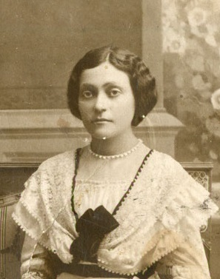
„У Андерсену је био готов тај облик, облик бајке, мале орахове љуске у коју могу да се сложе роман, трагедија, комедија. Андерсенову бајку читају деца и мисле да је то само за децу. Читају је и одрасли и мисле, строго узевши, ово је за одрасле. Читају је и филозофи и врте главом: ово је причица, па у причи песма, па у песми зрно динамита, а усред динамита љубав, љубав која све побеђује.” (И. Секулић)

Slide 13
ПОЕТИКА
Писао је занимљиве реалистичне моделе са дидактичком поентом, али и фантастичне форме које носе звук и боју фолклорне традиције.
Непрестано говори о људима, њиховим пороцима и врлинама.
Његове бајке се често преплићу са причом и параболом.
Посебан квалитет: ХУМОР И ИРОНИЈА (осуда и поруга људској злоби и тврдичлуку и другим пороцима; критика људске глупости и извештачености).
ТЕЖИШНИ МОТИВ: Питање ДОБРА И ЗЛА
Привржен доброти и правди!

Slide 14
ПОЕТИКА
У Андерсеновим бајкама и причама често је персонификован свет природних појава, биљака, животиња, предмета и ствари, којима је дато симболичко или алегоријско значење (Славуј, Ружно паче, Палчица).
Поетизација/лиризација прозе
Развијени описи (наглашена дескрипција), велике естетске вредности
Значајно присуство хришћанских/религиозних мотива

Slide 15
ПОЕТИКА
Свет Андерсенових бајки је само на први поглед фантастичан и иреалан.
Свет принцеза, вила, вештица и обичних људи, свет биља и животиња и ствари само је огледало свакодневног живота у коме се препознаје оно што је лепо, ружно добро или зло.
Тај свет има своје ограде и границе које човеку постављају други, у лику реалних и иреалних сила, које он мора савладати и срушити, да би се осећао слободним и остварити своје животне снове.

Slide 16
Андерсену припадају велике заслуге за развој жанра уметничке бајке.
Извео је бајку из фолклорних оквира; претварање бајке у модерну причу.
Толико је проширио границе овог жанра да се неки теоретичари питају да ли су његове чувене бајке заиста бајке, иако их je сам аутор тако називаo.
Утицај усмене бајке (Кресиво, Мала сирена, Дивљи лабудови, Палчица), европског романтизма и Хофманове фантастичне приче.
Примери антибајке (Мала сирена, Девојчица са шибицама, Оловни војник); трансформише класични модел бајке који подразумева срећан крај.

Slide 17
Мала сирена (исечци из текста)
Далеко на отвореном мору вода је плава као латице најлепших различака и прозирна као најчистије стакло, али је зато тако дубока да никакво сидро не може да јој досегне дно (...). А на дну мора живе морске виле или сирене.
Само не мислите да је тамо дно голо, пешчано, не – тамо расте најнеобичније дрвеће и растиње са стабљикама и лишћем тако гипким да се при најмањем померању воде повијају попут живих створења. Између грања промичу рибе велике и мале, као што код нас птице пролећу ваздухом.
На најдубљем месту стоји корални двор краља мора, с високим шиљатим прозорима од најчистијег ћилибара, а кров му је од самих шкољки, које се отварају и затварају онако како се таласа вода. Изгледа то предивно, јер се у свакој шкољци налазе зрачни бисери, од којих би један једини био највећи украс у круни сваке краљице.

Slide 18
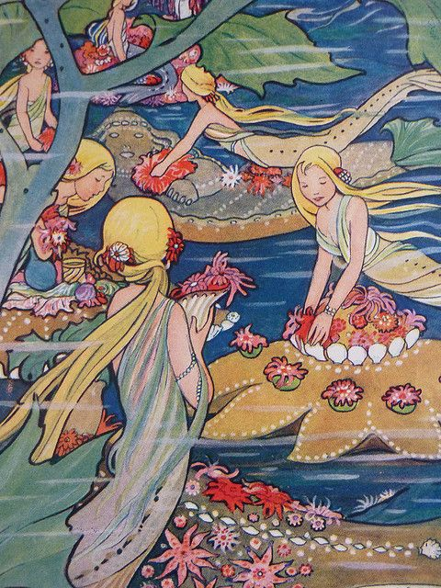
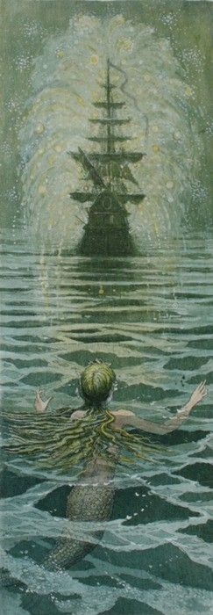

Slide 19
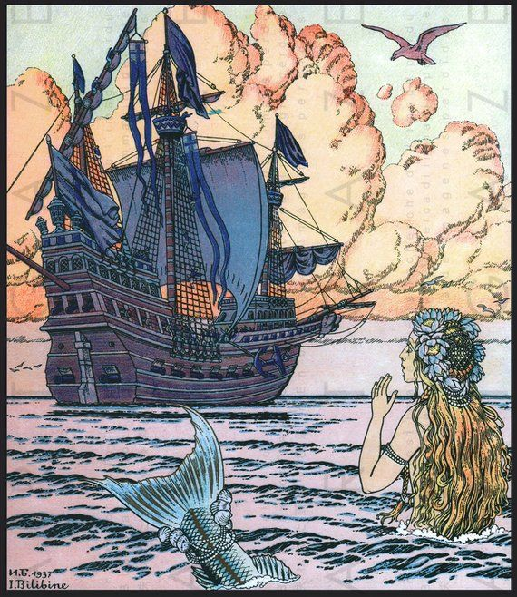
Мала сирена (исечци из текста)
Не бијаше за Малу сирену веће радости доли штогод чути о онима горе, о људима. Старој баки ваљало непрестанце приповедати све што је знала о бродовима и градовима, о људима и животињама. Надасве се младој принцези учинило необичним што горе на земљи цвијеће мирише – јер на морскоме дну није мирисало (...)
- Чим која од вас наврши петнаесту годину – казала им је бака – пустићу је да изрони мору на површину,да за месечине седне на стене и гледа велике бродове како онуда једре, оданде ће видети шуме и градове.

Slide 20
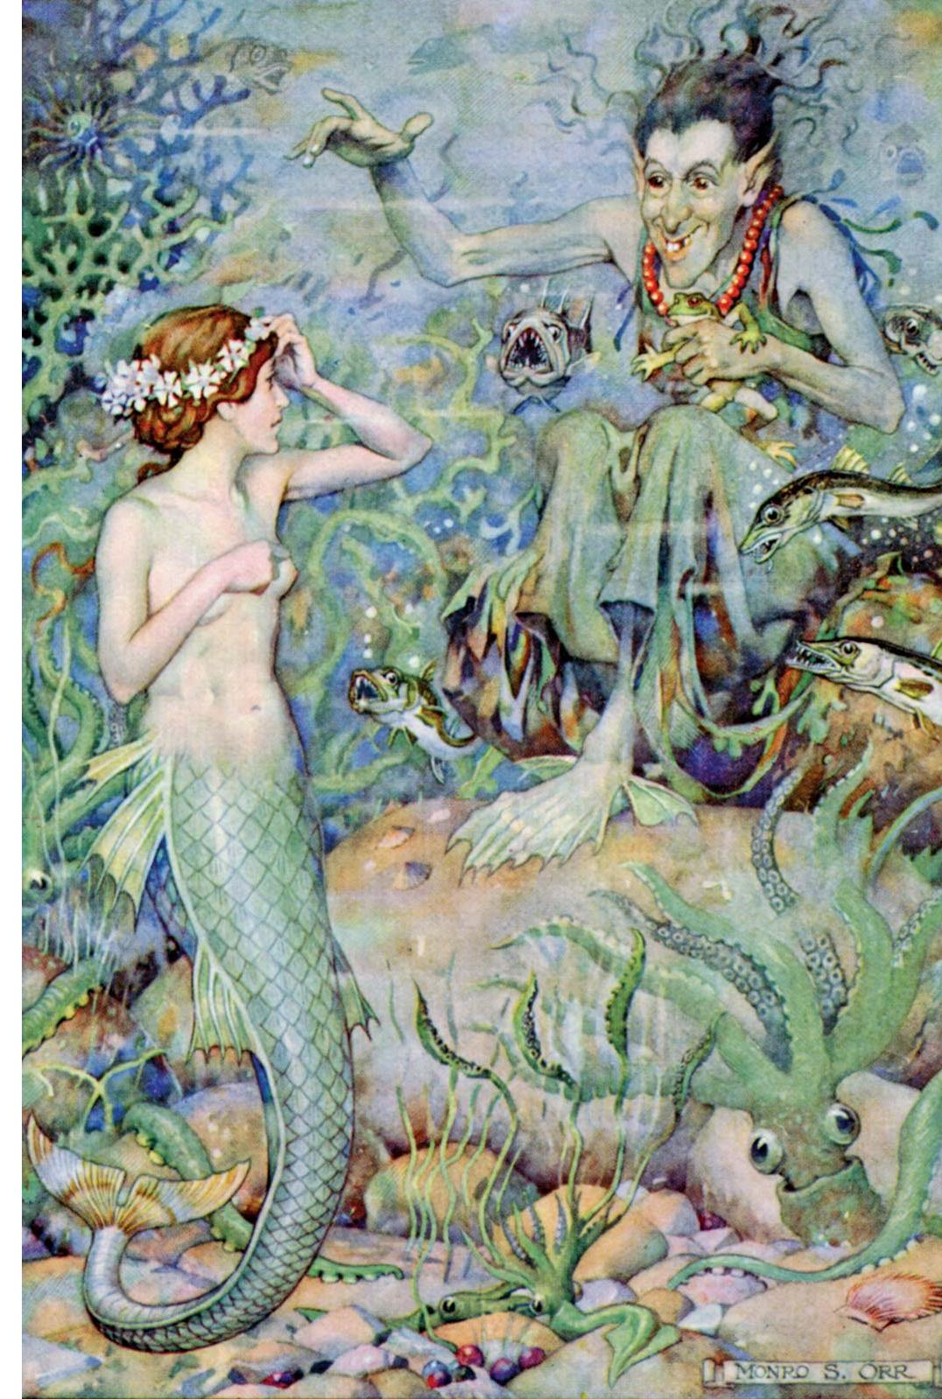
Мала сирена (исечци из текста)
- Знам већ по шта долазиш – дочека је морска вештица. – Глупо је од тебе, али нека ти буде кад си тако наумила; знај лепа принцезо да ћеш се у несрећу стровалити (...)
Приправићу ти напитак, па ћеш тако, пре него што сунце изађе, испливати на копно; онде ћеш сести и попити напитак; чим то учиниш, нестаће твог репа...

Slide 21
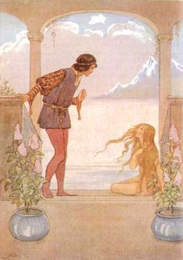
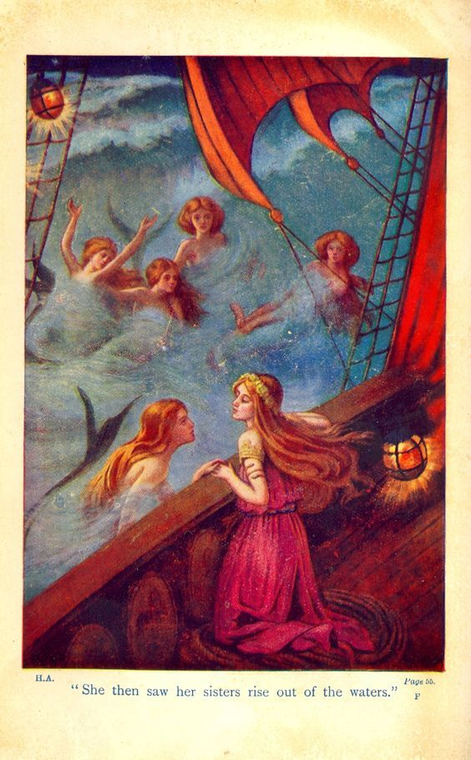
Сестре покушавају да спасу сирену

Slide 22
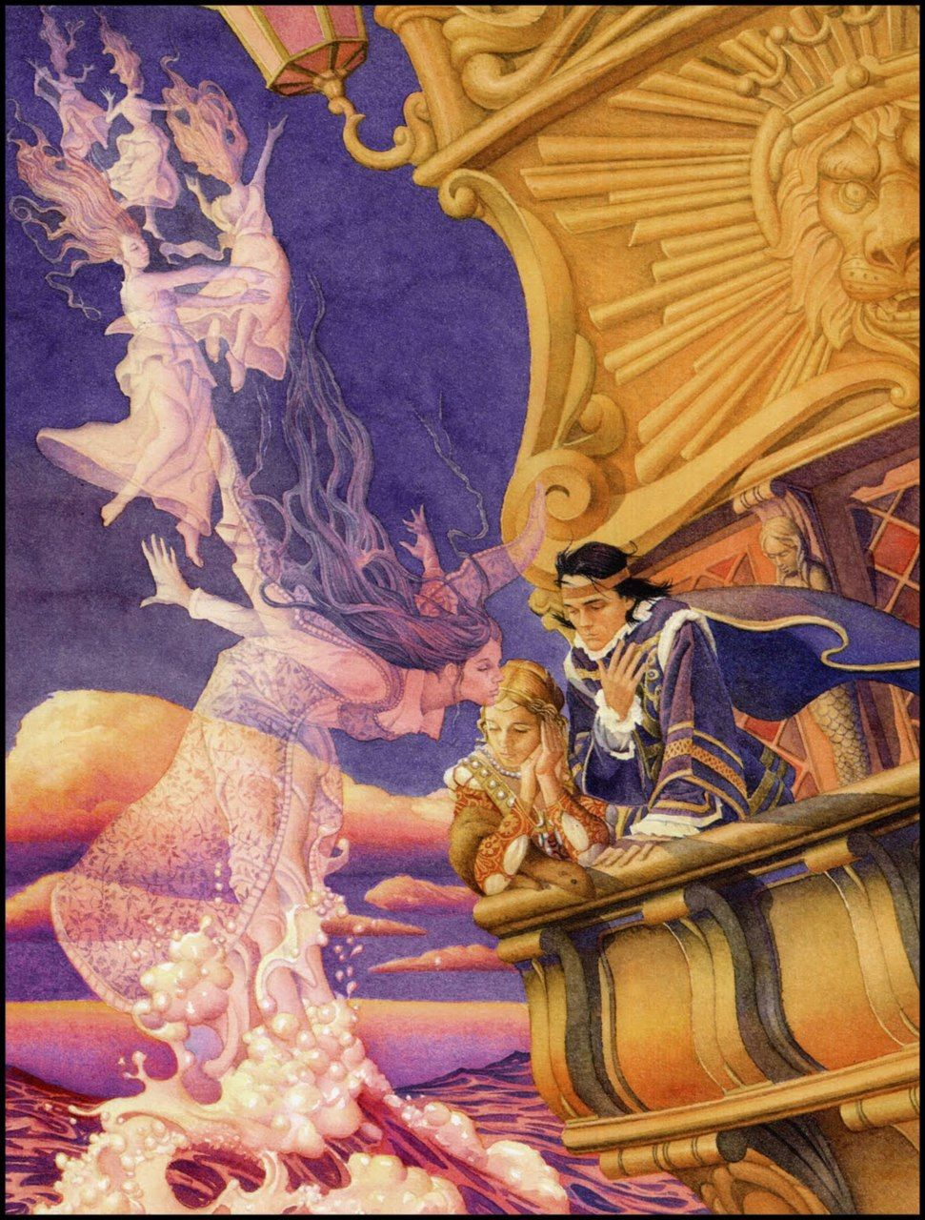
Антибајка – бајка у којој нема типичног „срећног краја“
Пример: Мала сирена
Иако Дизнијев комад Мала сирена, представља главну јунакињу срећно удату за принца, бајка Ханса Кристијана Андерсена открива нам другачији завршетак.
Мала сирена је поема о жртвовању за племените циљеве, аутентична сага о суровости живота за који се ваља борити. Добивши прилику да спаси свој живот, тако што ће вољеном принцу одузети његов, на дан венчања са другом девојком, сирена бира да одбаци нож у таласе, те да жртвује сопствени живот. Неузвраћена љубав која је води ка смрти, уздигла је сирену у друштво зрачних вила, у божијем царству.

Slide 23
Сирена упита: „Куда то идем?“
„Ка кћерима ваздуха“, одговорише јој гласови. „Сирене немају бесмртну душу и не могу је имати, сем ако не задобију човекову љубав. Њено вечно трајање зависи од туђих моћи. Кћери ваздуха такође немају вечну душу, али добрим делима могу да је стекну. Летимо у топле крајеве где врели, кужни ваздух убија људе, тамо носимо освежавајућу хладноћу. Разносимо кроз ваздух мирис цвећа, ублажавамо и лечимо. Кад триста година проведемо у тежњи да по својим силама чинимо добро, постићи ћемо бесмртност и учествовати у вечној људској срећи. Јадна мала сирено, ти си целим својим срцем тежила истом циљу као и ми. Патила си као и ми, и винула си се у свет ваздушних духова, а после триста година моћи ћеш добрим делима да стекнеш бесмртну душу.“

Slide 24
Документ „Мала сирена“ налази се на сајту Школе, уколико желите да је прочитате у целости.

Slide 25
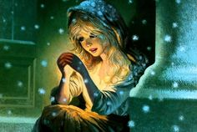
Девојчица са шибицама
У причи Девојчица са шибицама класична чудесност замењена је деловањем специфичног стања свести (сан, халуцинација, исцрпљеност), која ствара иреалне снове.
Правог чудесног у овој причи нема.
Социјална тематика, али без набоја ангажованости; више као једна емотивна импресија.
Оригинално обрађена тема сиромашног, усамљеног и несрећног детета, карактеристична за литературу 19. века.

Slide 26
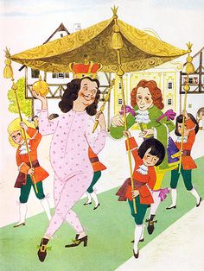
Царево ново одело
Царево ново одело је прича која уводи тему која ће доминирати књижевношћу за децу – тему супериорног детета.
У њој су супротстављени свет извештачености и интереса и свет искрености, природности и наивности, односно свет одраслих и свет деце (детињства). Дете више није нежно, слабашно биће, зависно од бриге и љубави одраслих. Напротив, оно разобличава све оно што је неискрено, лицемерно и притворно у свету одраслих.

Slide 27
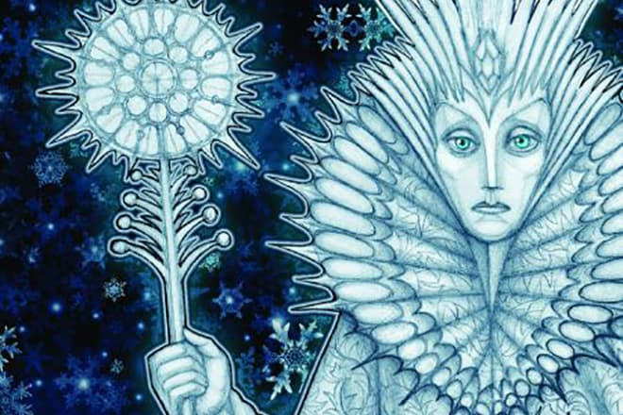
Снежна краљица Анализа бајке

Slide 28
Снежна краљица је бајка у седам прича, стога она потенцијално може да се развије у роман.
Све приче су узрочно-последично повезане иако су грађене релативно самостално.
Као главни јунак издваја се девојчица Герда.
прича: О огледалу и његовим комадићима
прича: Дечак и девојчица
прича: Цветњак жене која је умела да врача
прича: Принц и принцеза
прича: Мала разбојница
прича: Лапонкиња и Финкиња
прича: Шта се дешавало у двору снежне краљице и шта се после догодило

Slide 29
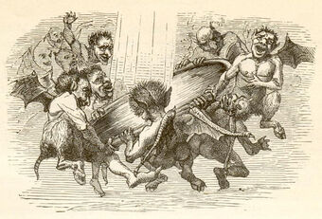
Андерсен на прво место ставља спознају, основна сврха приче је унапредити сопствено знање.
Задатак: Прочитајте бајку (скенирана верзија се налази на сајту, те одговорите на постављена питања за интерпретацију).
Питања за прву групу (1. прича):
Ко је творац огледала? Детаљно опишите његове особине. Како се огледало разбило? Шта се дешавало са људима којима су комадићи огледала завршили у оку или срцу? Како разумевате ову алегоричну слику у контексту Андерсенове поетике?

Slide 30
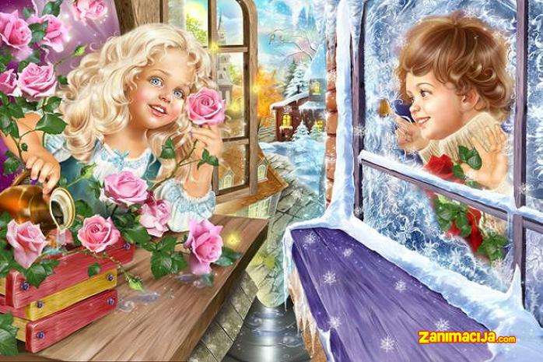
Питања за другу групу (2. прича):
Ко су дечак и девојчица из друге приче? Како су се упознали? Какав је њихов однос? Опишите први сусрет дечака Каја са снежном краљицом. Након што му срце бива залеђено Кај више свет не види истим очима. Како се његово схватање света мења? Поткрепите одговоре примерима из текста.

Slide 31
Питања за трећу групу (друга прича):
Ваш задатак је да представите снежну краљицу. Шта о њој можемо сазнати из бакиних прича? Како она отима Каја? Како разумевате дејство њеног пољупца на дечака?

Slide 32
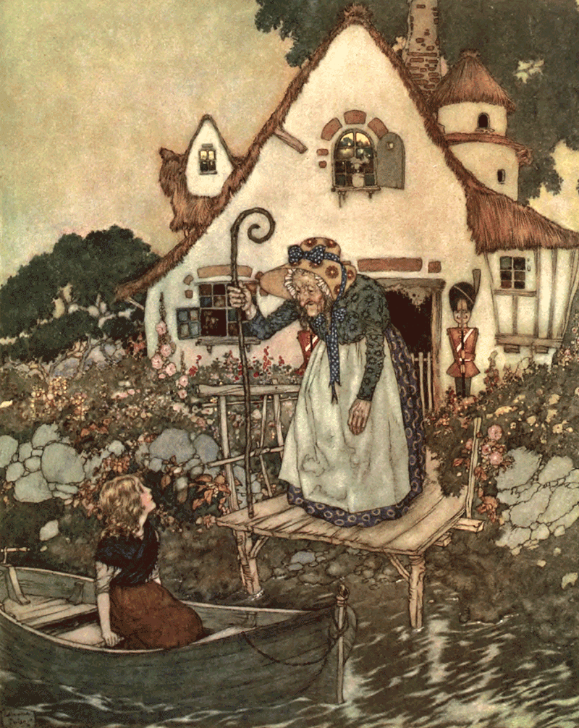
Питања за четврту групу (трећа прича):
Како Герда прима вест да је Кај нестао? Трећа прича јесте почетак девојчициног путовања. Опишите га. Коју улогу у бајци има вештица на чију кућу Герда наилази? Како Герди пролази време док је у посети? Поткрепите одговоре примерима.

Slide 33
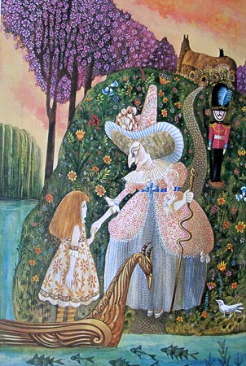
Питања за пету групу (трећа прича):
Девојчица Герда у вештичијем врту слуша приче сањивог цвећа. Обратите пажњу на сваку причу. Како се оне уклапају у контекст бајке? Ko их прича? Зашто писац оставља простора за „приче унутар приче“? Како Герда реагује на приповест цвећа?

Slide 34
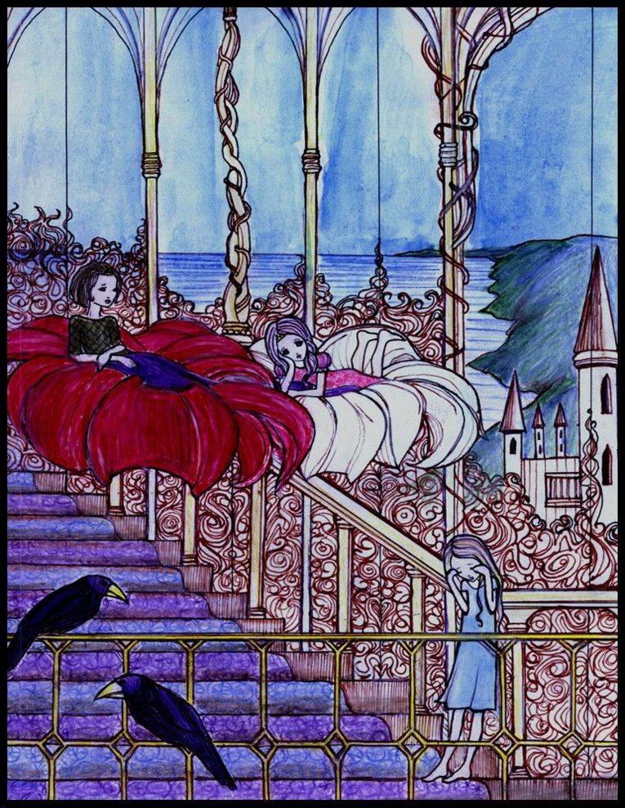
Питања за шесту групу (четврта прича):
На свом путу, Герда сусреће гаврана који поседује информације о принцези која је желела да се уда. Која је његова прича? Препричајте епизоду у којој се девојчица сусреће са принцом и принцезом, те истакните важне моменте који омогућавају даљи развој догађаја у бајци..

Slide 35
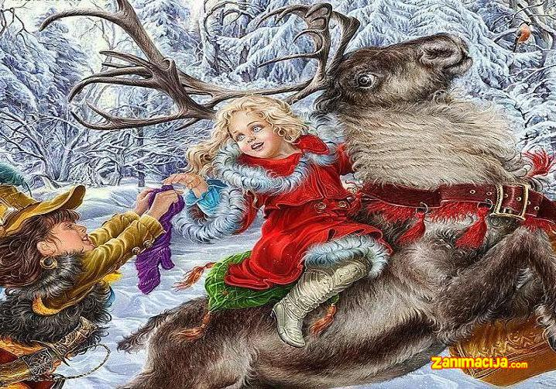
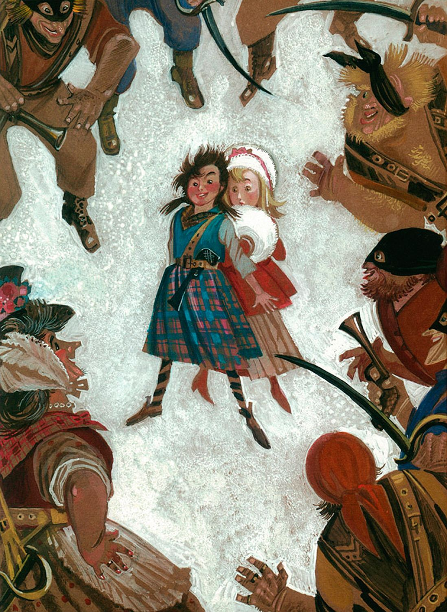
Питања за седму групу (пета прича):
Ко је мала хајдучица из назива ове приче? Које особине она поседује? Обратите пажњу на однос између старе хајдучице и њене ћерке. У каквом окружењу ова девојчица одраста? Како се мала хајдучица опходи према Герди? Која животиња помаже Герди да свој пут настави даље?

Slide 36
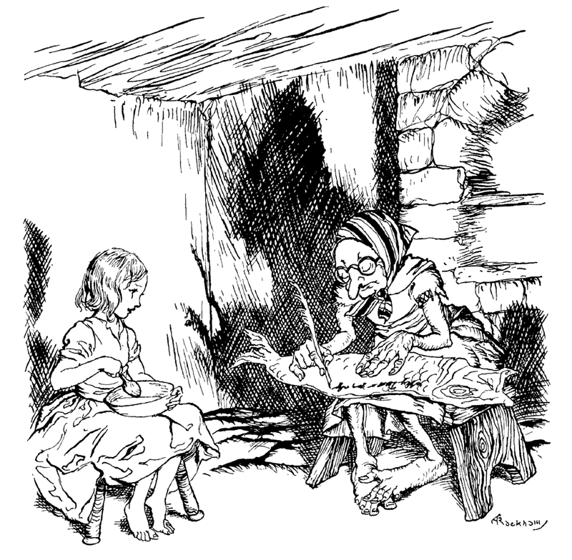
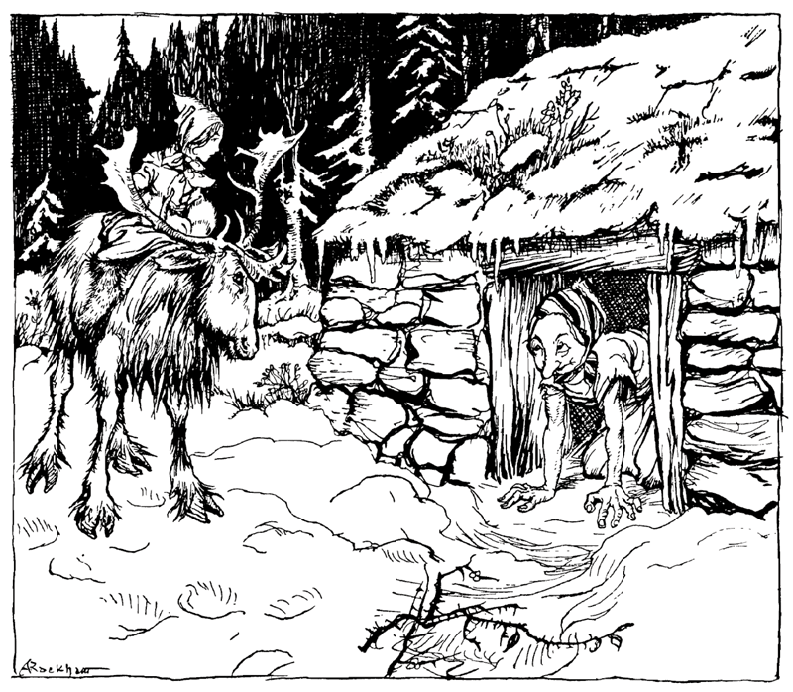
Питања за осму групу (шеста прича):
Препричајте ову причу с посебним освртом на ликове Лапонкиње и Финкиње. Шта је све необично у њиховим појавама? По којој особини се Финкиња посебно истиче? Како она види Герду? У чему је Гердина снага?

Slide 37
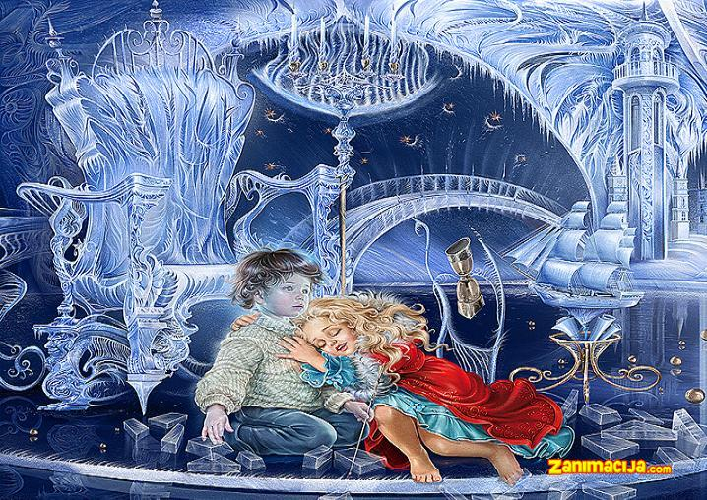
Питања за девету групу (стари студенти – седма прича):
Чиме се Кај забавља боравећи у дворани снежне краљице? Који је стварни циљ ове игре? Опишите сусрет Каја и Герде. Зашто се реч „вечност“ сама исписује тек након што га Герда спашава? Како се бајка завршава?

Slide 38
Питања за све групе:
1. Пратите смену годишњих доба у бајци. Она није случајна, већ са собом носи многа значења. Наведите пример, те на њему објасните повезаност радње са временском одреницом (годишњим добом).
2. Које одлике Андерсенове поетике примећујете у бајци Снежна краљица?
3. Какву улогу у бајци имају биљни и животињски свет?
4. Наведите основне поруке ове бајке.

Slide 39
Након што свака група одради задатке, на сајт ћемо поставити документ са најбољим одговорима, како би анализа бајке била доступна свим студентима. И овај задатак се бодује! Задатке шаљите на адресу: јelena.kukic07@gmail.com до 29. марта!
Срећан рад!

